Slide 1





Tập làm văn-Lớp 4
Ôn tập

Slide 2
CHUẨN BỊ
1
Sách TV4 tập 1
2
Vở ghi chép
3
Đồ dùng học tập
4
Tư thế ngồi học

Slide 3
Các hoạt động
Hoạt động 3
3
4
Hoạt động 1
Hoạt động 4
1
2
Hoạt động 2

Slide 4






Hoạt động 1: KHỞI ĐỘNG
Câu 1: Trong 8 tuần qua, ở phân môn tập làm văn, các em đã được học những thể loại nào ?

Slide 5
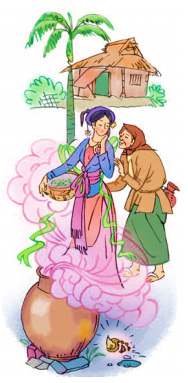



Viết thư
Kể chuyện

Slide 6
Hoạt động 1: KHỞI ĐỘNG
Câu 2: Một bức thư thường gồm những nội dung nào ?

Slide 7
Một bức thư thường gồm những nội dung sau:
Phần đầu:
Ghi địa điểm, thời gian viết thư. Lời thưa gửi.
Phần chính:
Nêu mục đích, lí do viết thư.
Thăm hỏi tình hình của người nhận thư.
Thông báo tình hình của người viết thư.
Nêu ý kiến trao đổi hoặc bày tỏ tình cảm với người nhận thư.
Phần cuối thư:
Ghi lời chúc, lời cảm ơn, hứa hẹn của người viết thư. Chữ kí và tên hoặc họ tên của người viết thư.

Slide 8
Hoạt động 1: KHỞI ĐỘNG
Câu 3: Thế nào là kể chuyện ?

Slide 9
Hoạt động 1:
Kể chuyện là kể lại một chuỗi sự việc có đầu có cuối, liên quan đến một hay một số nhân vật.
Mỗi câu chuyên cần nói lên được một điều có ý nghĩa.

Slide 10





Hoạt động 2:
Một số lỗi chung khi viết văn

Slide 11

Thiếu địa điểm và thời gian viết thư
Lời thưa gửi, xưng hô chưa phù hợp
Phần chính của bức chưa làm rõ được lí do và mục đích viết thư

Slide 12

Kể chuyện
Dùng từ để tả ngoại hình nhân vật
chưa phù hợp
Lỗi về dùng từ xưng hô khi chuyển lời dẫn
gián tiếp thành lời dẫn trực tiếp
Các em chưa dùng dấu câu
để ngắt các ý, còn lặp từ, lặp ý

Slide 13



Hoạt động 3:
Tham khảo
một số bài văn hay
của bạn

Slide 14
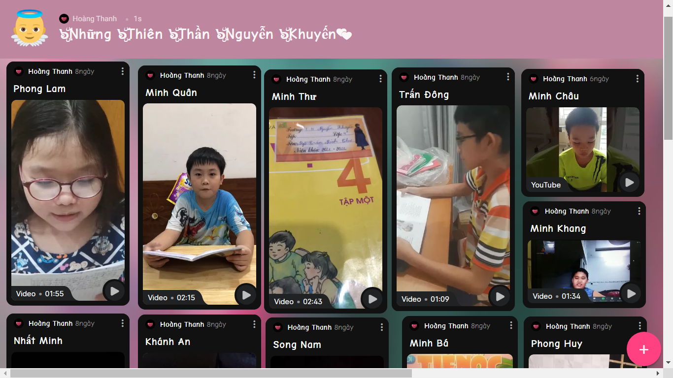
https://vi.padlet.com/hienthanh/thienthannguyenkhuyen
https://vi.padlet.com/hienthanh/thienthannguyenkhuyen

Slide 15
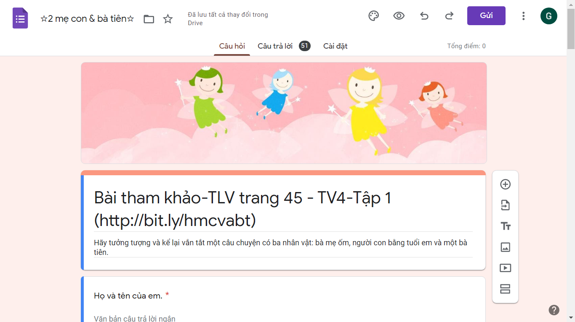
Kể chuyện
http://bit.ly/hmcvabt

Slide 16
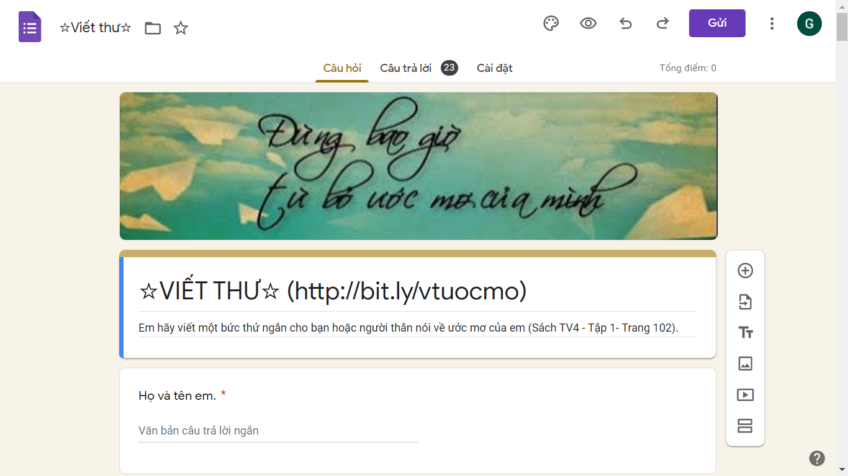
Viết thư
http://bit.ly/vtuocmo

Slide 17
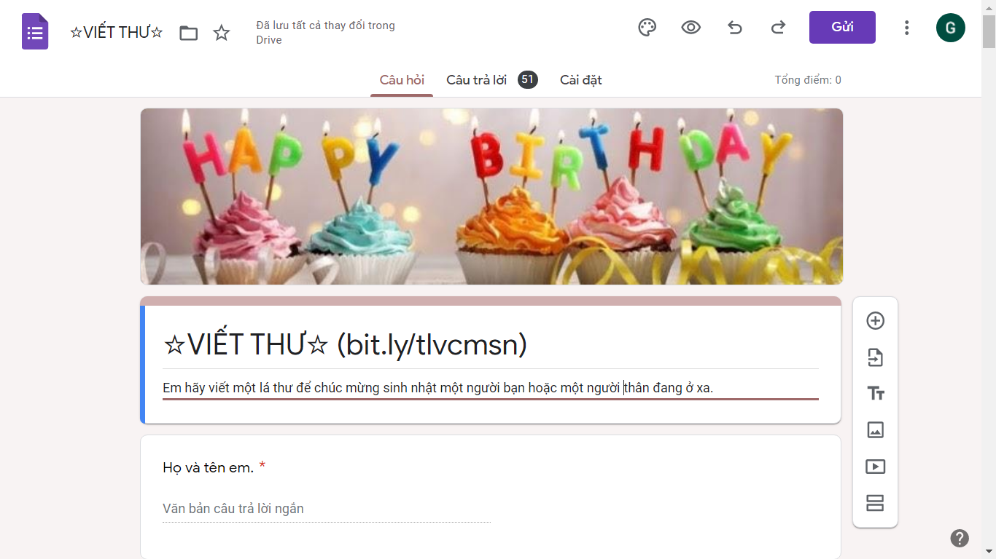
Viết thư
https://bit.ly/tlvcmsn

Slide 18
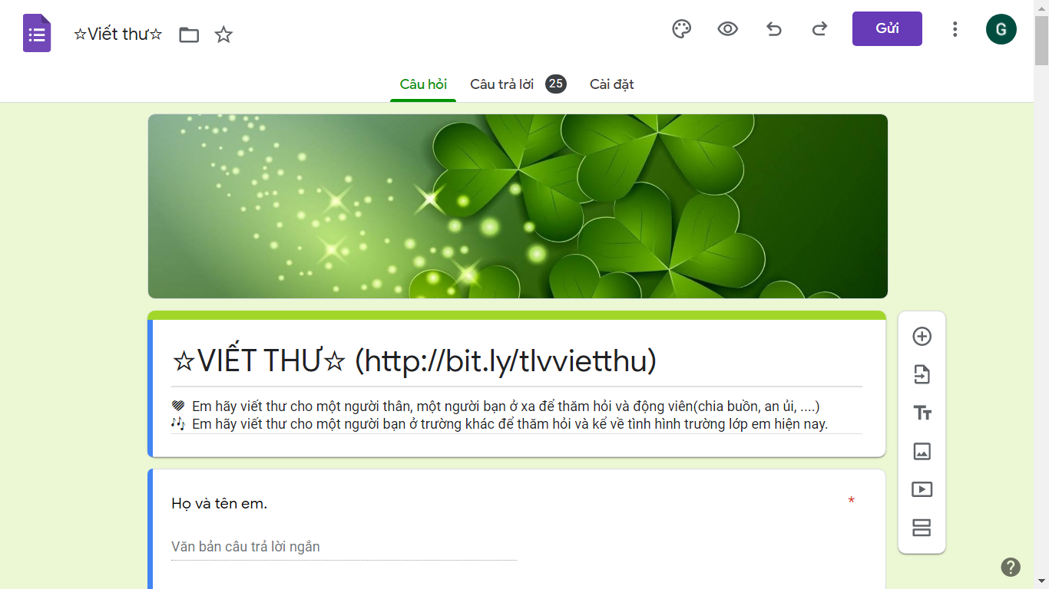
Viết thư
http://bit.ly/tlvvietthu

Slide 19
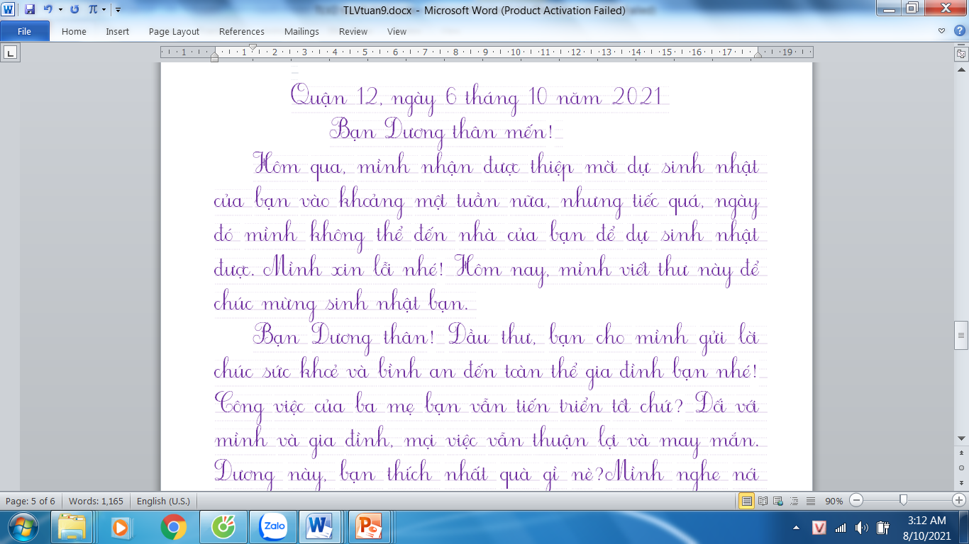

Slide 20
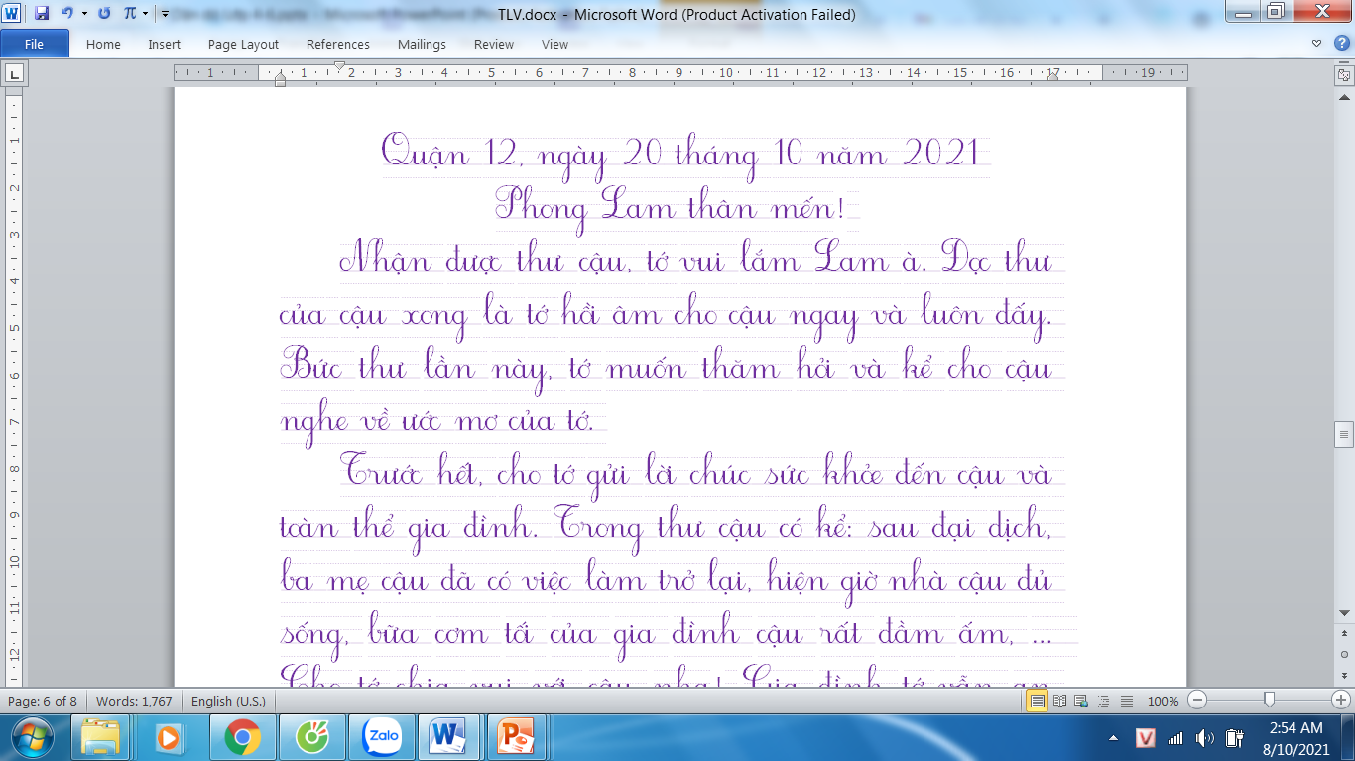

Slide 21
Hoạt động 4:
Viết lại một bài văn cho hay hơn

Slide 22


Dặn dò
Sau khi hoàn thành bài văn, em có thể viết hoặc ghi âm chia sẻ với bạn nhé.
2
3
Chuẩn bị: Luyện tập trao đổi với người thân

